Slide 1
















Schulungsunterlagen der
AG RDA
Vertretungen der Öffentlichen Bibliotheken
Notes:
Diese Eingangsfolie werden Sie bei allen Schulungsunterlagen der AG RDA finden. Sie zeigt alle am Projekt beteiligten Institutionen, die diese Schulungsunterlagen kooperativ erarbeitet haben. Diese Institutionen sind alle im Standardisierungsausschuss vertreten, der das RDA-Projekt für den Umstieg auf den internationalen Standard RDA beauftragt und über seine Arbeitsergebnisse abgestimmt hat.
Hinter den Logos verbergen sich Bibliotheksverbünde, Nationalbibliotheken, Vertreter von öffentlichen und Spezialbibliotheken aus Deutschland, Österreich und der deutschsprachigen Schweiz.

Slide 2
RDA mini
Teil 2/3

Slide 3
Das Standardelemente-Set
Modul 2.01

Slide 4
Grundsätzliches
Das Standardelemente-Set ist ein Mindeststandard für die Katalogisierung.
Das Standardelemente-Set garantiert eine Einheitlichkeit im deutschen Sprachraum und ist notwendig für Datenübernahmen und Datentausch.
Es wird zwischen Standardelementen und weiteren spezifischen Elementen unterschieden.
Ein Standardelement ist z. B. Haupttitel oder Erscheinungsort

Slide 5
Grundsätzliches
Für den deutschsprachigen Raum gibt es:
Kernelemente
Kernelemente, nur unter bestimmten Bedingungen
Zusatzelemente
Zusatzelemente, nur unter bestimmten Bedingungen
Neu Ergänzung Nationalbibliotheken:
verpflichtende Angaben nur für die Nationalbibliotheken

Slide 6

Kennzeichnung im Toolkit
Das Standardelemente-Set für Titeldaten und das Standardelemente-Set für Normdaten sind in
RDA 0.6.1 D-A-CH verlinkt.
Im Toolkit sind Kernelemente wie folgt gekennzeichnet:
Eine Liste mit allen Kernelementen ist unter
RDA 1.3 im Toolkit zu finden.

Slide 7
Zusammengesetzte Beschreibung und erste Titelaufnahme nach RDA für eine einzelne Einheit
Modul 3.01

Slide 8

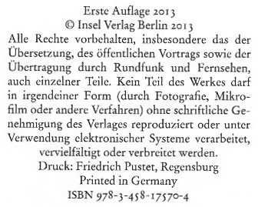
Beispiel einzelne Einheit: 3.01 Vor der Zeit / Christoph Hein
186 Seiten, Christoph Hein wurde 1944 geboren,
die Sprache des Textes ist Deutsch

Slide 9
Zusammenfassung Bsp. 3.01
RDA | Element | Erfassung
2.3.2 | Haupttitel | Vor der Zeit
2.3.4 | Titelzusatz | Korrekturen
2.4.2 | Verantwortlichkeitsangabe | Christoph Hein
2.5.2 | Ausgabebezeichnung | Erste Auflage
2.8.2 | Erscheinungsort | Berlin
2.8.4 | Verlagsname | Insel Verlag
2.8.6 | Erscheinungsdatum | 2013
2.13 | Erscheinungsweise | Einzelne Einheit
2.15 | Identifikator für die Manifestation | ISBN 978-3-458-17570-4

Slide 10
Zusammenfassung Bsp. 3.01
RDA | Element | Erfassung
3.2 | Medientyp | ohne Hilfsmittel zu benutzen
3.3 | Datenträgertyp | Band
3.4 | Umfang | 186 Seiten
6.2.2 | Bevorzugter Titel des Werks | Vor der Zeit
6.9 | Inhaltstyp | Text
6.11 | Sprache der Expression | ger
17.8 | In der Manifestation verkörpertes Werk | Hein, Christoph, 1944-. Vor der Zeit
19.2 | Geistiger Schöpfer | Hein, Christoph, 1944-
18.5 | Beziehungskennzeichnung | Verfasser

Slide 11
Arten der Beschreibung
Modul 2.02

Slide 12
Arten der Beschreibung – RDA 1.5
RDA 1.5 nennt drei Arten, eine Ressource zu beschreiben:
  umfassende Beschreibung (RDA 1.5.2)
  analytische Beschreibung (RDA 1.5.3)
  hierarchische Beschreibung (RDA 1.5.4)

Slide 13
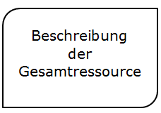
Umfassende Beschreibung - RDA 1.5.2
Beschreibung der Gesamtressource
unter Einbeziehung aller Teile
Gesamtressource kann bestehen aus:
  einzelner, physischen Einheit, aber mehreren inhaltlichen Teilen (z. B. eine Festschrift)
  oder
  mehreren, physischen Einheiten (z. B. eine mehrteilige Monografie oder eine fortlaufende Ressource)

Slide 14
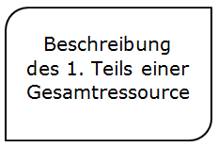
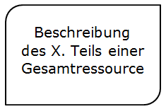
Analytische Beschreibung - RDA 1.5.3
separate Beschreibung einzelner
Teile einer größeren Ressource
einzelner Teil kann sein:
  inhaltlicher Teil einer einzelnen physischen Einheit
  (z. B. ein Beitrag in einer Festschrift oder ein Artikel
  in einem Zeitschriftenheft)
  oder
  physischer Teil einer aus mehreren physischen Einheiten bestehenden Ressource (z. B. ein Band einer mehrteiligen Monografie oder ein Heft einer fortlaufenden Ressource)

Slide 15
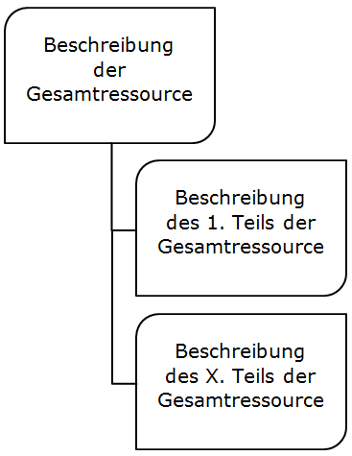
Hierarchische Beschreibung - RDA 1.5.4
Kombination einer umfassenden
Beschreibung des Ganzen mit
analytischen Beschreibungen
der Teile
gilt nach RDA 1.5.4 D-A-CH als
eine Beschreibung – d. h. die
Standardelemente sind nicht
zwingend in umfassender
Beschreibung und analytischen
Beschreibungen gedoppelt zu
erfassen

Slide 16
Welche Art der Beschreibung?
Die Entscheidung für Art der Beschreibung
  in welchen Fällen
  ob / welche / wie viele Teile einer Ressource
  analytisch beschrieben werden
fällt in das Ermessen der erschließenden Institution.

Slide 17
Abgrenzung von Publikationen verschiedener Erscheinungsweisen
Modul 2.03

Slide 18
Definitionen - 1
Laut RDA drei verschiedene Arten von Ressourcen:
  Monografien,
  fortlaufende Ressourcen und
  integrierende Ressourcen.
Definitionen laut RDA-Glossar:
Monografie:
Eine Ressource, die in einem Teil abgeschlossen ist oder die innerhalb einer begrenzten Anzahl von Teilen abgeschlossen werden soll.

Slide 19
Definitionen - 2
Fortlaufende Ressource:
Eine Ressource, die in aufeinanderfolgenden Teilen erscheint, die normalerweise eine Zählung haben, und die kein vorherbestimmtes Ende hat (z. B. eine Zeitschrift, eine monografische Reihe oder eine Zeitung). Dazu gehören Ressourcen, die Eigenschaften von fortlaufenden Ressourcen aufweisen, wie aufeinander folgende Ausgaben, Zählung und Erscheinungsfrequenz, deren Dauer jedoch begrenzt ist (z. B. Newsletter zu Ereignissen) oder Reproduktionen von fortlaufenden Ressourcen.
gehören Ressourcen, die Eigenschaften von fortlaufenden Ressourcen aufweisen, wie aufeinander folgende Ausgaben, Zählung und Erscheinungsfrequenz, deren Dauer jedoch begrenzt ist (z. B. Newsletter zu Ereignissen) oder Reproduktionen von fortlaufenden Ressourcen.

Slide 20
Definitionen - 3
Integrierende Ressource:
Eine Ressource, die durch Aktualisierungen ergänzt oder verändert wird, die nicht getrennt bleiben, sondern in das Ganze integriert werden (z. B. ein Handbuch in Loseblattform, das durch Austausch von Seiten aktualisiert wird, eine Web-Site, die kontinuierlich aktualisiert wird).

Slide 21
Abgrenzung fortlaufende Ressource - Monografie- 3
Prüfkriterien für Abgrenzung zwischen fortlaufenden Ressourcen und Monografien:
  kein geplanter bzw. geplanter Abschluss (Hauptkriterium)
  Zählung
  Erscheinungsfrequenz
  im Zweifel: Behandlung als Monografie

Slide 22
Abgrenzung Zeitschrift – monografische Reihe
Definition monografische Reihe:
Als monografische Reihe wird eine fortlaufende Ressource bezeichnet, deren einzelne Teile in der Regel unabhängige Titel haben und im Allgemeinen nicht regelmäßig erscheinen.
Eine monografische Reihe kann ungezählt oder gezählt vorkommen.
Nur eine gezählte monografische Reihe erhält eine eigenständige Beschreibung.
Nur eine gezählte monografische Reihe erhält eine eigenständige Beschreibung.

Slide 23
Informationsquellen
Modul 2.05

Slide 24
Informationsquellen allgemein
Bestimmungen zu Auswahl der Informationsquelle (RDA 2.2.1):
Bevorzugte Informationsquelle
Mehrere bevorzugte Informationsquellen
Sonstige Informationsquellen
Diese Bestimmungen gelten für alle Elemente aus RDA-Kapitel 2 (mit Ausnahmen).
Notes:
Gemäß RDA 2.2.1 sollen bei der Auswahl der Informationsquelle die Bestimmungen
für die bevorzugte Informationsquelle (s. Punkt 5),
für mehrere bevorzugte Informationsquellen (s. Punkt 6) und
für sonstige Informationsquellen (s. Punkt 7)
angewendet werden. Und zwar für alle Elemente aus RDA-Kapitel 2, sofern bei dem jeweiligen Element keine anderen Bestimmungen zu Informationsquellen angewendet werden müssen.
Die Bestimmungen für die drei Arten von Informationsquellen werden im Folgenden genauer behandelt.

Slide 25
Bevorzugte Informationsquelle (RDA 2.2.2)
Präsentationsformat
Fazit:
Printmedien oder deren Digitalisate: Titelseite, Titelblatt oder Titelkarte
Ressourcen, die aus bewegten Bildern bestehen:
  Etikett
  Behältnis oder Begleitmaterial
Notes:
Zusammenfassend kann man für die Präsentationsformate sagen:
Die bevorzugte Informationsquelle bei Printmedien und printbasierten Derivaten ist –wenn vorhanden– die Titelseite, das Titelblatt oder die Titelkarte.
Für Ressourcen, die aus bewegten Bildern bestehen, ist ein Etikett, das dauerhaft auf der Ressource aufgedruckt ist oder darauf befestigt ist, als bevorzugte Informationsquelle anzusehen.
Gibt es kein solches Etikett oder ist dort kein Titel genannt, zählen das Behältnis oder das Begleitmaterial.

Slide 26
Mehrere bevorzugte Informationsquellen (RDA 2.2.3)
Gibt es nach den Regelungen aus RDA 2.2.2 mehrere bevorzugte Informationsquellen,
nutzt man die erste dieser Quellen.
Außer es handelt sich um bevorzugte Informationsquellen:
in verschiedenen Sprachen oder Schriften
mit verschiedenen Datumsangaben
für die Reproduktion und das Original
Notes:
Gibt es nach diesen Regelungen mehrere Informationsquellen, die als bevorzugte Informationsquellen gelten, ist die erste dieser Quellen zu verwenden, es sei denn, es handelt sich um
bevorzugte Informationsquellen in verschiedenen Sprachen oder Schriften,
bevorzugte Informationsquellen mit verschiedenen Datumsangaben oder
bevorzugte Informationsquellen für die Reproduktion und das Original (RDA 2.2.3).
→ Für diese Fälle gibt es genauere Vorgaben.

Slide 27
Sonstige Informationsquellen (RDA 2.2.4)
Angaben zu folgenden Elementen müssen mit eckigen Klammern gekennzeichnet werden, wenn sie ermittelt wurden:
  Titel
  Verantwortlichkeitsangabe
  Ausgabevermerk
  Zählung von fortlaufenden Ressourcen
  Entstehungsangabe
  Veröffentlichungsangabe
  Vertriebsangabe
  Herstellungsangabe
  Gesamttitelangabe
Unterelemente siehe RDA 2.2.4
Notes:
Die Regelwerksstelle RDA 2.2.4 listet alle ggf. eckig zu klammernden Elemente auf. Von den Oberbegriffen her sind dies Titel, Verantwortlichkeitsangabe, Ausgabevermerk, Zählung von fortlaufenden Ressourcen, Entstehungsangabe, Veröffentlichungsangabe, Vertriebsangabe, Herstellungsangabe und Gesamttitelangabe.
Diese Auflistung ist also von zentraler Bedeutung um zu wissen, welche Angaben in eckige Klammern zu setzen sind.

Slide 28
Grundwissen aus Kapitel 1 zum Erfassen und Übertragen
Modul 2.06

Slide 29
Sprache und Schrift (RDA 1.4)
In der Schrift und der Sprache der zu katalogisierenden Ressource werden erfasst:
  alle Titel und alle Titelzusätze
  alle Verantwortlichkeitsangaben
  alle Bestandteile des Ausgabevermerks
  alle Bestandteile der Zählung von fortlaufenden Ressourcen
  alle Bestandteile der Entstehungs-, Veröffentlichungs-, Vertriebs- und Herstellungsangaben
  Gesamttitel und Begleittext der Zählung innerhalb der Gesamttitelangabe
Alle anderen Elemente (z. B. Anmerkungen) werden auf Deutsch und in lateinischer Schrift erfasst. (Ausnahme →RDA 1.10)
Notes:
In Kapitel 1 stehen Grundprinzipien zur Beschreibung der Manifestation.
In RDA 1.4 befindet sich eine Liste der Elemente, die in der Schrift und in der Sprache erfasst werden, in der die zu katalogisierende Ressource vorliegt.
Alle anderen Elemente (z.B. Anmerkungen) werden auf Deutsch und in lateinischer Schrift erfasst. (Ausnahmeregel zu den Anmerkungen folgt später, RDA 1.10)
[Hinweis: „Entstehungsangabe“ = Entstehungsort und Jahr bei nicht veröffentlichten Ressourcen (z.B. Handschriften oder Gemälden)]

Slide 30
Erfassen und Übertragen (RDA 1.7)
„Übertragen“: eine besondere Form der Erfassung, um eine möglichst vorlagegetreue Beschreibung der Ressource zu erstellen
Folgende Elemente werden „übertragen“:
  alle Titel und Titelzusätze
  alle Verantwortlichkeitsangaben
  alle Bestandteile des Ausgabenvermerks
  Entstehungs-, Erscheinungs-, Vertriebs- und Herstellungsorte
  Erzeuger-, Verlags-, Vertriebs- und Herstellungsnamen
  alle Bestandteile der Gesamttitelangabe (außer der Bandzählung)
Notes:
Bei der Beschreibung der Manifestation gelten für einige Elemente besondere Regeln für ihre Wiedergabe. Diese Elemente werden „übertragen“, um eine möglichst vorlagegetreue Beschreibung der Ressource herzustellen.
Übertragen ist eine besondere Form der Erfassung. Einzelheiten zum „Übertragen“ sind in RDA 1.7 und RDA 1.7 D-A-CH geregelt.
"Das Ziel beim Übertragen ist nicht eine fotografisch exakte Abbildung der Vorlage, sondern eine nutzerfreundliche, gut lesbare Darstellung. Grundsätzlich nicht übertragen werden Gestaltungsmittel wie Fettsetzung, Unterstreichung, Farbigkeit etc. Ebenfalls nicht übertragen werden Besonderheiten, die häufig auf gestalterischen Gründen beruhen und dem normalen Gebrauch entgegenstehen, sofern in RDA und den D-A-CH nichts anderes vorgeschrieben ist. " (RDA 1.7.1 D-A-CH)

Slide 31
Initialen und Akronyme (RDA 1.7.6)
Initialen und Akronyme (mit oder ohne Punkte) immer ohne Abstände erfassen
Informationsquelle | Erfassung Haupttitel
A. L. A. Cataloging Rules for Author and Title Entries | A.L.A. cataloging rules for author and title entries
Notes:
Abstand zwischen Initialen und Akronymen (RDA 1.7.6)
Initialen und Akronyme (mit oder ohne Punkte) werden immer ohne Abstände geschrieben, auch wenn in der Informationsquelle Spatien erscheinen.
Beispiel s. Folie

Slide 32
Abkürzungen (RDA 1.7.8)
Übertragene Elemente werden nur abgekürzt, wenn sie abgekürzt in der Informationsquelle stehen
Alle anderen Elemente werden im Allgemeinen nicht abgekürzt
  Ausnahmen: RDA Anhang B.5 (+ Liste in RDA Anhang B.7 D-A-CH)
Notes:
Abkürzungen (RDA 1.7.8, RDA Anhang B D-A-CH)
Übertragene Elemente werden nur abgekürzt erfasst, wenn sie abgekürzt in der Informationsquelle stehen.
Alle anderen Elemente werden im Allgemeinen nicht abgekürzt. Ausnahmen sind in RDA B.5 definiert, ergänzt durch die Liste verwendbarer Abkürzungen (RDA B.7 D-A-CH).
Generell wird fast nichts mehr abgekürzt. Unter die im Anhang B.5 genannten Ausnahmen fallen z.B. die Maßangaben oder die Dauer von Filmen oder Tonaufnahmen.

Slide 33
Fehler (RDA 1.7.9)
In der Regel Fehler wie in Informationsquelle übertragen
Fehler korrigieren, wenn für Identifizierung und Zugriff wichtig
  Haupttitel mit Fehler, korrigierte Form als abweichenden Titel erfassen
Ausnahme fortlaufende und integrierende Ressourcen
  Haupttitel in korrigierter Form
  Anmerkung, die Titel wie in Informationsquelle wiedergibt
Informationsquelle | Erfassung
An Introdution to Wavelet Analysis | Haupttitel: An introdution to wavelet analysis Abweichender Titel: An introduction to wavelet analysis
Notes:
Fehler (RDA 1.7.9, RDA 2.3.1.4)
Ist für ein bestimmtes Element nichts anderes angegeben, werden Fehler oder ein falsch geschriebenes Wort wie in der Informationsquelle übertragen. Wenn es für die Identifizierung oder den Zugriff wichtig ist, wird eine Anmerkung erfasst, die den Fehler korrigiert.
Erscheint der Fehler allerdings in einem Titel und eine korrigierte Form wird zur Identifizierung oder den Zugriff als wichtig angesehen, wird die korrigierte Form des Titels als abweichender Titel erfasst.
Beispiel s. Folie
Eine Ausnahme bilden die Haupttitel von fortlaufenden oder integrierenden Ressourcen (RDA 2.3.1.4). Hier wird der Tippfehler im Haupttitel korrigiert und eine Anmerkung erfasst, die den Titel wiedergibt, wie er in der Informationsquelle erscheint.

Slide 34
Zahlen, in Ziffern oder Wörtern (RDA 1.8)
Zahlen werden in übertragenen Elementen so übernommen, wie sie in der Informationsquelle erscheinen
Informationsquelle | Erfassung Haupttitel
99 Tatsachen über Ihr Gedächtnis | 99 Tatsachen über Ihr Gedächtnis
Informationsquelle | Erfassung Ausgabebezeichnung
Zweite Auflage | Zweite Auflage
Notes:
In übertragenen Elementen werden Zahlen (auch römische Zahlen) so übernommen, wie sie in der Informationsquelle erscheinen.

Slide 35
Beschreibung der Manifestation:
Titel
(RDA 2.3)
Modul 3.02.01

Slide 36
Titel: Grundregeln
Bezeichnen eine Ressource: Wort, Zeichen oder Gruppe von Wörtern/Zeichen (RDA 2.3.1.1)
  Mottos, Segensformeln, Widmungen u. ä. werden weggelassen (RDA 2.3.1.1 D-A-CH)
  Titelarten
Element | RDA | Obligatorisch / Fakultativ
Haupttitel | 2.3.2 | Standardelement
Paralleltitel | 2.3.3 | Standardelement
Titelzusatz | 2.3.4 | Standardelement
Paralleler Titelzusatz | 2.3.5
Abweichender Titel | 2.3.6 | Standardelement für fortlaufende und integrierende Ressourcen
Früherer Haupttitel | 2.3.7 | Standardelement für fortlaufende und integrierende Ressourcen - s. Modul 5A/5B
Späterer Haupttitel | 2.3.8 | s. Modul 5A
Key Title | 2.3.9 | von nationalen ISSN-Zentren erfasst
Kurztitel | 2.3.10 | von nationalen ISSN-Zentren erfasst

Slide 37
Titel: Grundregeln
  Informationsquellen: spezifische Bestimmungen für jede Titelart (RDA 2.3.1.2)
  Erfassung so wie der Titel in der Informationsquelle erscheint (RDA 2.3.1.4 + RDA 2.3.1.4 D-A-CH)
    Allgemeine Richtlinien zum Übertragen beachten (RDA 1.7)
  Beispiele 1:
Informationsquelle | Erfassung | Beispiel für
08/15 | 08/15 | Zeichensetzung
Das 1 x 1 der Bio-Küche | Das 1 x 1 der Bio-Küche | Malzeichen
¡Hay moros en la costa! | ¡Hay moros en la costa! | Zeichensetzung
shit.COLOGNE | shit.COLOGNE | Ungewöhnliche Großschreibung

Slide 38
Titel: Grundregeln
  Erfassung so wie der Titel in der Informationsquelle erscheint (RDA 2.3.1.4 + RDA 2.3.1.4 D-A-CH)
    Auch mit Fehlern (Ausnahme: offensichtliche Tipp-/Druckfehler im Haupttitel einer fortlaufenden oder integrierenden Ressource)
  Beispiele 4:
Informationsquelle | Erfassung | Beispiel für
Der Rosenklavier | Der Rosenklavier | Keine Korrektur
Jg. 1 Nr. 1 2013: Welt der Spritualität und Mystik | Welt der Spiritualität und Mystik | Zeitschrift (fortlaufende Ressource): Korrektur

Slide 39
Titel: Paralleltitel (Standardelement)
Haupttitel in anderer Sprache und/oder Schrift (RDA 2.3.3.1)
Informationsquellen (RDA 2.3.3.2)
  Beliebige Quellen innerhalb der Ressource
  Aus derselben Quelle außerhalb der Ressource, aus der der Haupttitel stammt
  Erfassung nach den Grundregeln (RDA 2.3.3.3), d. h. so wie der Titel in der Informationsquelle erscheint (s. RDA 2.3.1)
  Mehrere Angaben, die grammatisch verbunden sind (auch Appositionen), bilden zusammen einen Paralleltitel. Das gilt auch wenn sie auf mehreren Zeilen geschrieben und/oder typografisch voneinander abgehoben sind (RDA 2.3.3.3. D-A-CH mit Verweis auf RDA 2.3.2.7 D-A-CH).
Notes:
Nur erster Paralleltitel und ggf. Paralleltitel in deutscher Sprache wird erfasst. Erfassung weiterer Paralleltitel im Ermessen des Katalogisierenden (RDA 2.3.3.3 D-A-CH)

Slide 40

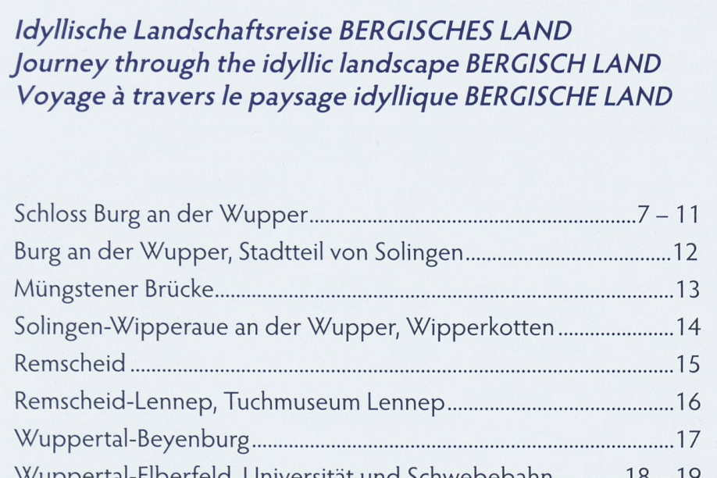
Titel: Paralleltitel (Standardelement)
Beispiel
RDA | Element | Erfassung
2.3.2 | Haupt- titel | Idyllische Landschaftsreise Bergisches Land
2.3.3 | Parallel- titel | Journey through the idyllic landscape Bergisch Land
2.3.3 | Parallel- titel | Voyage à travers le paysage idyllique Bergische Land

Slide 41
Titel: Titelzusatz (Standardelement)
Information, die mit Haupttitel in Verbindung steht, und Charakter, Inhalte, Ziele oder Motivation der Ressource oder Anlass der Entstehung, Veröffentlichung usw. der Ressource angibt (RDA 2.3.4.1)
  Z. B. Untertitel, Erläuterungen und Ergänzungen
  Keine Variationen des Haupttitels, z. B. Titel auf Rücken von Buch oder CD-/DVD-Hülle, Umschlag oder Buchdeckel.
Informationsquellen (RDA 2.3.4.2)
  Quelle für Haupttitel = Quelle für Titelzusatz
  Titelzusätze werden i. A. nicht ermittelt. Für eine kartografische Ressource/Ressource aus bewegten Bildern können Titelzusätze bei Bedarf ermittelt werden (RDA 2.3.4.1).

Slide 42
Titel: Abweichender Titel (Standardelement fR/iR)
Titel, der von Haupttitel, Paralleltitel, Titelzusätzen, parallelen Titelzusätzen, früheren Haupttiteln, späteren Haupttiteln, Key-Titles oder Kurztiteln abweicht.
Standardelement nur für fortlaufende Ressourcen und integrierende Ressourcen, für andere im Ermessen des Katalogisierenden
Informationsquellen (RDA 2.3.6.2)
  Beliebige Quellen
  Erfassung nach den Grundregeln (RDA 2.3.6.3), d. h. so wie der Titel in der Informationsquelle erscheint (s. RDA 2.3.1)

Slide 43
Beschreibung der Manifestation
Verantwortlichkeitsangabe
(RDA 2.4)
Modul 3.02.02

Slide 44
Grundsätzliches
Merkmal einer Manifestation (RDA 0.6.2)
Dient der Identifizierung oder der Bestimmung der Funktion von Personen, Familien oder Körperschaften (RDA 2.4.1.1)

Slide 45
Erfassen allgemein
Vorlagegemäßes Übertragen
Dabei Beachtung der Regeln für Groß- und Kleinschreibung, Zeichensetzung usw. (RDA 1.7 und RDA 1.7 D-A-CH)
Nach Möglichkeit keine Kürzung (RDA 2.4.1.4 D-A-CH zur optionalen Weglassung)
Personen als Herausgeber von fortlaufenden Ressourcen nur, wenn dies der Identifizierung des Werkes dient (RDA 2.4.1.4 Ausnahme)

Slide 46


Erfassen allgemein
RDA | Element | Erfassung
2.4 | Verantwortlichkeits-angabe | Dipl.-Chem. Simone Elisabeth Schulze
RDA | Element | Erfassung
2.4 | Verantwortlichkeits-angabe | Leah S. Bauke, Goethe University Frankfurt

Slide 47

Erfassen allgemein
RDA | Element | Erfassung
2.4 | Verantwortlichkeits-angabe | Behörde für Schule und Berufsbildung (Hrsg.)
RDA | Element | Erfassung
2.4 | Verantwortlichkeits-angabe | herausgegeben vom Verein der Freunde Nordrhein-Westfalens e.V.

Slide 48
Beschreibung der Manifestation
Ausgabevermerk
(RDA 2.5)
Modul 3.02.04

Slide 49
Ausgabevermerk, Geltungsbereich
Ausgabevermerk ist die zusammenfassende Bezeichnung für:
Ausgabebezeichnung
  Beispiel: 1. Auflage
Ausgabebezeichnung einer näher erläuterten Überarbeitung
  Beispiel: 2. korrigierter Druck (als zusätzliche Angabe zur 1. Auflage)
Verantwortlichkeitsangaben, die sich auf die Ausgabe beziehen

Slide 50
Ausgabebezeichnung
besteht in der Regel aus Wörtern wie Auflage, Edition, Release o. ä.
und/oder einer Angabe, die einen Unterschied anzeigt
  im Inhalt, z. B. Preliminary version,
  in der geografischen Abdeckung, z. B. International edition, Ausgabe für Baden-Württemberg,
  in der Sprache, z. B. Deutsche Erstausgabe, First American edition,
  in der Zielgruppe, z. B. Schulausgabe, Studienausgabe

Slide 51
Ausgabebezeichnung
kann außerdem Folgendes anzeigen:
  ein bestimmtes Format, z. B. Big book edition, Ausgabe in Großdruck,
  ein unterschiedliches Datum, das mit dem Inhalt in Verbindung steht, z. B. Stand: Oktober 1981,
  eine bestimmte Stimmlage bzw. ein bestimmtes Format bei Noten, z. B. Klavierauszug
auch Lizenzausgaben werden in der Ausgabe-bezeichnung erfasst, wenn der Begriff „Lizenz“ mit einer Angabe wie „Ausgabe“ oder „Edition“ kombiniert ist (RDA 2.5.2.1 D-A-CH)

Slide 52

Ausgabebezeichnung
RDA | Element | Erfassung
2.5.2 | Ausgabebezeichnung | Zweite Auflage
RDA | Element | Erfassung
2.5.2 | Ausgabebezeichnung | Zweisprachige Ausgabe

Slide 53
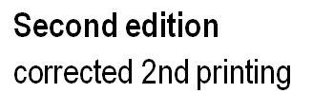
Ausgabebezeichnung einer näher erläuterten Überarbeitung
RDA | Element | Erfassung
2.5.2 | Ausgabebezeichnung | Second edition
2.5.6 | Ausgabebezeichnung einer näher erläuterten Überarbeitung | corrected 2nd printing
Es sind 2 Bezeichnungen vorhanden
Daher: Erfassen von „corrected 2nd printing“ als Ausgabebezeichnung
einer näher erläuterten Überarbeitung (RDA 2.5.6.3 D-A-CH)

Slide 54
Veröffentlichungsangabe / Vertriebsangabe / Herstellungsangabe / Copyrightdatum
Modul 3.02.05

Slide 55
Veröffentlichungsangabe (RDA 2.8)
Erscheinungsort (RDA 2.8.2)
Verlagsname (RDA 2.8.4)
Erscheinungsdatum (RDA 2.8.6)
Elemente der Veröffentlichungsangabe
-> Standardelemente.

Slide 56
Erfassung des Erscheinungsdatums: einzelne Einheit
Das Erscheinungsdatum wird erfasst, wie es auf der Informationsquelle erscheint
Beispiel:
In der Ressource: 1. Auflage September 2006
RDA | Element | Erfassung
2.8.6 | Erscheinungsdatum | September 2006

Slide 57
Erfassung des Erscheinungsdatums
Nach RDA 1.8.2 wird das Erscheinungsdatum in arabischen Ziffern angegeben
Beispiel: In der Ressource:
  Einzelne Einheit:
  Fortlaufende Ressource:
MCMLIII
RDA | Element | Erfassung
2.8.6 | Erscheinungsdatum | 1953
RDA | Element | Erfassung
2.8.6 | Erscheinungsdatum | 1953-

Slide 58
Kein Erscheinungsdatum
Zahlen-/Ziffern-/Druckleisten gehören zur Herstellungsangabe!
Beispiel:
„2014“ gilt als Herstellungsjahr. Es wird nicht als Erscheinungsdatum berücksichtigt.
2016 2015 2014 4 3 2

Slide 59
Erscheinungsdatum (RDA 2.8.6.6 D-A-CH und RDA 2.8.6.5 D-A-CH)
Wenn Erscheinungsdatum aus Informationsquellen nicht ermittelbar:
-> Erscheinungsdatum aus anderen Quellen ermitteln bzw. schätzen (eckig klammern)
-> NICHT: [Erscheinungsdatum nicht ermittelbar]
    (für einzelne Einheiten s. RDA 2.8.6.6 D-A-CH)
    (für fortlaufende Ressourcen s. RDA 2.8.6.5 D-A-CH)
    (für Musik-Ton-Ressourcen s. RDA 2.11.1.3 D-A-CH)

Slide 60
Erscheinungsdatum (RDA 2.8.6.6 D-A-CH)
Zum Schätzen des Erscheinungsdatums Quellen in dieser Reihenfolge nutzen:
Copyright-Datum
Vertriebsdatum
Herstellungsdatum
Indizien innerhalb und außerhalb der Ressource, z.B. Datum des Vorworts, Verlagsankündigung auf Website (notfalls wird ein Zeitraum geschätzt)

Slide 61
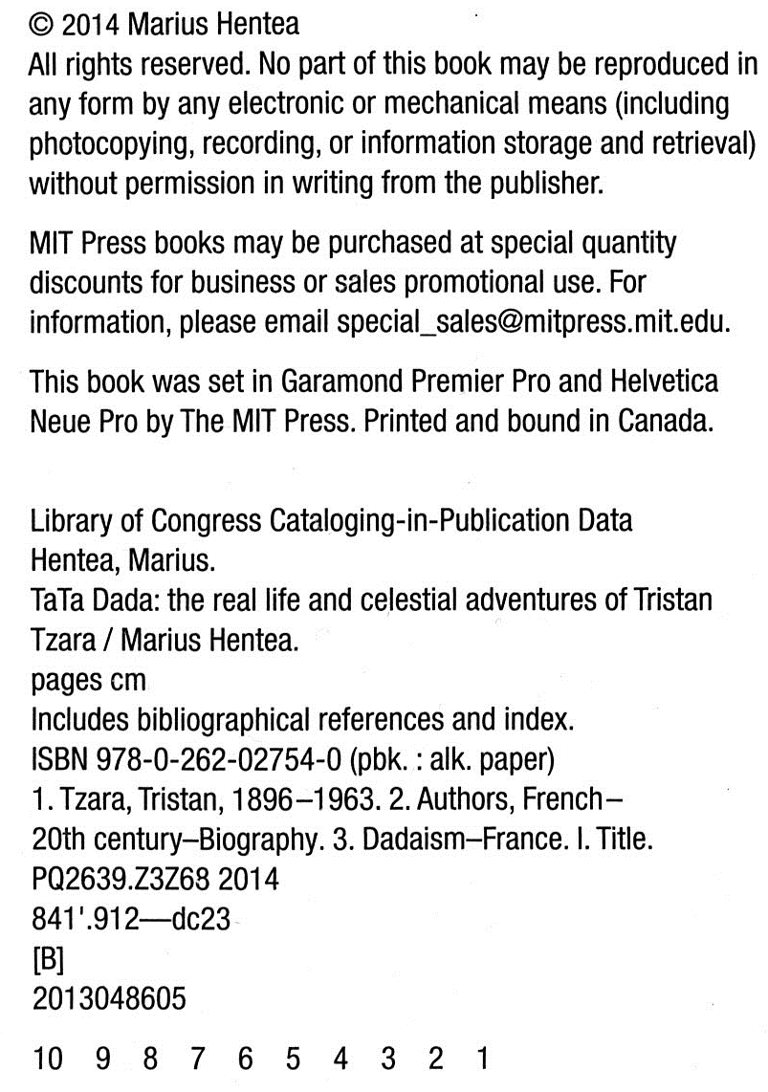
Erscheinungsdatum (RDA 2.8.6.6 D-A-CH)
Beispiel einzelne Einheit:
RDA | Element | Erfassung
2.8.6 | Erscheinungsdatum | [2014]
2.11 | Copyright-Datum | © 2014
Erscheinungsdatum aus Copyright-Datum geschätzt
Einzelne Einheit:
Copyright-Datum darf zusätzlich angegeben werden

Slide 62
Erscheinungsdatum (RDA 2.8.6.5 D-A-CH)
Beispiel fortlaufende Ressource:
RDA | Element | Erfassung
2.8.6 | Erscheinungsdatum | [2002]-
Erscheinungsdatum aus Copyright-Datum geschätzt
Fortlaufende Ressource:
Copyright-Datum wird nie zusätzlich erfasst (RDA 2.11 D-A-CH)

Slide 63
Erfassung des Verlagsnamens
Verlagsname übertragen wie auf der bevorzugten Quelle
Regeln der Groß- und Kleinschreibung sowie der Interpunktion werden angewandt (->Modul 2)
Zeichensetzung wird aus Vorlage übernommen
Typografische Gestaltungsmittel als Trennzeichen können weggelassen werden
Notes:
Gilt sowohl für einzelne als auch fortlaufende Ressourcen.

Slide 64
Erfassung des Verlagsnamens - Beispiel
Auf der Titelseite:
RDA | Element | Erfassung
2.8.4 | Verlagsname | Wissenschaftliche Verlagsgesellschaft mbH
Notes:
Gilt sowohl für einzelne als auch fortlaufende Ressourcen.

Slide 65
Verlagsname (RDA 2.8.4)
Verlagsname nicht ermittelbar
-> es wird erfasst: „[Verlag nicht ermittelbar]“
Notes:
Gilt sowohl für einzelne als auch fortlaufende Ressourcen.

Slide 66
Verlags-/Vertriebs-/Herstellername
Achtung:
Vertriebs- und Herstellername dürfen nicht als ermittelter Verlagsname erfasst werden!
Sie werden im Rahmen der Vertriebs- bzw. Herstellungsangabe erfasst.
Aber:
Falls nicht zu erkennen ist, ob es sich um einen Verlag oder Vertrieb handelt, wird angenommen, dass es sich um einen Verlag handelt. (RDA 2.8.4.1 D-A-CH)
Notes:
Gilt sowohl für einzelne als auch fortlaufende Ressourcen.

Slide 67
Erfassung des Erscheinungsortes
Erscheinungsort übertragen wie auf der bevorzugten Quelle
Regeln der Groß- und Kleinschreibung sowie der Interpunktion werden angewandt (->Modul 2)
In der Informationsquelle enthaltene übergeordnete Geografika werden übernommen
Bei mehreren Erscheinungsorten: typographisch hervorgehobener bzw. erster Erscheinungsort Standardelement

Slide 68
Erfassung des Erscheinungsortes - Beispiel
Auf der Titelseite: Freiburg i.Br.
Auf der bevorzugten Informationsquelle: Philadelphia, PA
RDA | Element | Erfassung
2.8.2 | Erscheinungsort | Freiburg i. Br.
RDA | Element | Erfassung
2.8.2 | Erscheinungsort | Philadelphia, PA

Slide 69
Erscheinungsort (RDA 2.8.2)
Erscheinungsort nicht ermittelbar
-> wahrscheinlichen Erscheinungsort oder größere geographische Einheit erfassen (in eckigen Klammern)
-> nur, wenn dies nicht möglich:
„[Erscheinungsort nicht ermittelbar]“
Notes:
Gilt sowohl für einzelne als auch fortlaufende Ressourcen.

Slide 70
Identifikator
(RDA 2.15)
Modul 3.02.07

Slide 71
Definition (RDA 2.15.1.1)
Zeichenfolge, die eine Manifestation eindeutig von anderen unterscheidet
  ISBN, ISMN, ISSN
  URN, DOI und Handle
  EAN und UPC
  Nummern von Verlagen, Vertrieben, Amtsdruckschriften-Agenturen, Dokumenten-Clearingstellen und Archiven usw.
  Fingerprints, Musik-Bestellnr. und Druckplattennr.
Der Identifikator für die Manifestation ist ein Standardelement.
Im Gegensatz zu URNs wird die URL in RDA 4.6 als „Zugangsinformation“ behandelt.
Notes:
Erläuterung zu EAN und UPC:
Bei EAN und UPC handelt es sich um international unverwechselbare Produktkennzeichnungen für Handelsartikel in Form eines Strichcodes. Die Codes unterscheiden sich in Länge und Struktur.
Die EAN (= European Article Number) besteht aus insgesamt dreizehn Ziffern zu drei Teilen: einer einzelnen Ziffer vorn gefolgt von zwei sechsstelligen Ziffernblöcken (Beispiel: 9 790001 200882).
Der UPC (= Universal Product Code) besteht aus insgesamt zwölf Ziffern zu vier Teilen: jeweils einer einzelnen Ziffer vorn und hinten, die zwei fünfstellige Ziffernblöcke einrahmen (Beispiel: 6 02547 26088 8).

Slide 72
ISBN, ISMN, ISSN, URN und DOI
(RDA 2.15.1.4)
Erfassung der Identifikatoren
  ISBN, ISMN, ISSN, URN und DOI werden nach einem vorgeschriebenen Anzeigeformat erfasst
  bei ISBN, ISMN und ISSN wird die Art des Identifikators vorangestellt
In der Ressource: ISBN 978-3-462-04573-4
RDA | Element | Erfassung
2.15 | Identifikator für die Manifestation | ISBN 978-3-462-04573-4
In der Ressource: ISBN 0 123 04245 X
RDA | Element | Erfassung
2.15 | Identifikator für die Manifestation | ISBN 0-123-04245-X
Notes:
* mit einem „vorgeschriebenen Anzeigeformat“ (Formulierung aus dem RDA-Toolkit) ist eine - oft internationale - i.d.R. verbindlich vorgeschriebene Form gemeint, in der der betreffende Identifikator normalerweise dargestellt wird.
Eine ISBN beispielsweise wird mit Bindestrichen an bestimmten Position zwischen den Ziffern dargestellt. Bei einer ISSN werden die acht Ziffern durch einen Bindestrich in zwei „Vierer-Gruppen“ unterteilt. Analog haben auch einige weitere Identifikatoren eine vorgeschriebene Form.

Slide 73
Falsche Identifikatoren (RDA 2.15.1.6)
ist der Identifikator falsch, kommt hinter die Nummer eine entsprechende Erläuterung: (ungültig) oder (falsch)
In der Ressource: ISBN 0-87068-430-2
RDA | Element | Erfassung
2.15 | Identifikator für die Manifestation | ISBN 0-87068-430-2 (ungültig)
In der Ressource: ISSN 170-6632
RDA | Element | Erfassung
2.15 | Identifikator für die Manifestation | ISSN 170-6632 (falsch)

Slide 74
Erläuterung (RDA 2.15.1.7)
wenn es mehrere Identifikatoren gibt, muss der erste oder ein internationaler als Standardelement erfasst werden;
weitere können angegeben werden
bei Identifikatoren gleichen Typs kann eine Erläuterung ergänzt werden (z. B. Bindeart)
die Bindeart kann auch bei nur einem Identifikator erfasst werden
RDA | Element | Erfassung
2.15 | Identifikator für die Manifestation | ISBN 978-1-783-26461-2 (pbk)
2.15 | Identifikator für die Manifestation | ISBN 978-1-783-26460-5 (hbk)
In der Ressource:
ISBN 978-1-783-26461-2 pbk.
ISBN 978-1-783-26460-5 hbk.

Slide 75
Inhaltstyp / Medientyp / Datenträgertyp
IMD-Typen
Modul 2.04

Slide 76
Inhaltstyp / Medientyp / Datenträgertyp
IMD-Typen als Standardelemente
  Erfassung der IMD-Typen in allen Beschreibungen
  Kategorisierung der Ressourcen
  Basis für Generieren von Icons, Filtern oder Facettierungen
  Normiertes Vokabular in deutscher Sprache
  Erfassung je nach Format als Text und/oder Code
  Reihenfolge 6.9 Inhaltstyp → 3.2 Medientyp → 3.3 Datenträgertyp
  von der Expression (6.9) zur Manifestation (3.2, 3.3) absteigend
  international: Content-/Media-/Carrier-Type (CMC)
  Feldabfolge in den Erfassungsformaten MARC 21, PICA, Aleph

Slide 77
Definition
6.9 Inhaltstyp Merkmal der Expression
  Der Inhaltstyp gibt wieder, in welcher Form der Kommunikation der Inhalt einer Ressource ausgedrückt und mit welchem menschlichen Sinn (Sehen, Hören, Tasten …) der Inhalt wahrgenommen wird.
Termini der Liste 6.9.1.3 Auswahl
  aufgeführte Musik | Bewegungsnotation | Computerdaten | Computerprogramm | dreidimensionale Form | dreidimensionales bewegtes Bild | Geräusche | gesprochenes Wort | kartografisches Bild | Noten | taktile dreidimensionale Form | taktiler Text | taktiles Bild | Text | unbewegtes Bild | zweidimensionales bewegtes Bild |

Slide 78
Definition
3.2 Medientyp Merkmal der Manifestation
  Der Medientyp drückt die Kategorie von Gerät aus, das erforderlich ist, um die Ressource anzuschauen, abzuspielen oder laufen zu lassen.
Termini der Liste 3.2.1.3
  | audio
  | Computermedien
  | Mikroform
  | mikroskopisch
  | ohne Hilfsmittel zu benutzen
  | projizierbar
  | stereografisch
  | video

Slide 79
Definition
3.3 Datenträgertyp Merkmal der Manifestation
  Der Datenträgertyp kategorisiert das Format des Speichermediums und das Gehäuse eines Datenträgers
  in Kombination mit der Art des erforderlichen Geräts.
Termini der Liste 3.3.1.3 Auswahl
  Datenträger, die ohne Hilfsmittel zu benutzen sind: Band | Blatt | Karte …
  Datenträger für Computermedien: Online-Ressource | Computerdisk …
  Datenträger für Mikroformen: Mikrofiche | Mikrofilmrolle …
  Datenträger für projizierbare Bilder: Dia | Filmrolle | Overheadfolie …
  Tonträger: Audiodisk | Audiokassette | Tonbandspule …
  Videodatenträger: Videodisk | Videokassette …

Slide 80
Beispiele
Einbändige Monografie oder
Fortlaufende Ressource
in gedruckter Form
nur Text
ohne Abbildungen
RDA | Element | Erfassung
6.9 | Inhaltstyp | Text
3.2 | Medientyp | ohne Hilfsmittel zu benutzen
3.3 | Datenträgertyp | Band
Online-Zeitschrift
überwiegend Text
(fortlaufende Ressource)
RDA | Element | Erfassung
6.9 | Inhaltstyp | Text
3.2 | Medientyp | Computermedien
3.3 | Datenträgertyp | Online-Ressource

Slide 81
Anwendungsrichtlinien zu den IMD-Typen
Inhaltstyp RDA 6.9.1.3 D-A-CH
Medientyp RDA 3.2.1.3 D-A-CH
Datenträgertyp RDA 3.3.1.3 D-A-CH
  Die IMD-Typen werden nur für die Hauptkomponente erfasst,
  jedoch nicht für Begleitmaterial.
  → Keine Erfassung von IMD-Typen für das Booklet!
Beispiel
CD
Roman als Hörbuch
mit Booklet (16 Seiten)
(einzelne Einheit)
RDA | Element | Erfassung
6.9 | Inhaltstyp | gesprochenes Wort
3.2 | Medientyp | audio
3.3 | Datenträgertyp | Audiodisk

Slide 82
Beschreibung der Datenträger
(RDA Kapitel 3)
Modul 3.02.09

Slide 83
Umfang (RDA 3.4)
Erfassung des Umfangs (RDA 3.4.1.3):
Angabe der Anzahl und der Art der Einheiten
Art der Einheit = zutreffender Begriff aus der Liste der Datenträgertypen (RDA 3.3.1.3)
Fortlaufende Ressourcen:
  Die Erfassung der Art der Einheiten und die Anzahl der Einheiten ist fakultativ

Slide 84
Umfang (RDA 3.4)
Manche Datenträgertypen werden nicht als Art der Einheit für die Erfassung des Umfangs genutzt
→ anstatt des erfassten Datenträgertyps wird eine spezifischere Bezeichnung verwendet, diese wird aus der Liste in RDA 3.4.1.3 D-A-CH ausgewählt.

Slide 85
Umfang von Text (RDA 3.4.5)
Hinweis: die weiteren Folien betreffen nur noch einzelne Einheiten
Ressource besteht aus Text:
→ Abweichung von der Grundregel
„Datenträgertyp = Art der Einheit“
Der Umfang wird entweder in Seiten, Blättern oder Spalten (oder einer Kombination dieser) angegeben (RDA 3.4.5.2)

Slide 86
Umfang (RDA 3.4)
Beispiel: eine Box mit Kassetten
RDA | Element | Erfassung
3.2 | Medientyp | audio
3.3 | Datenträgertyp | Audiokassette
3.4 | Umfang | 2 Audiokassetten
6.9 | Inhaltstyp | gesprochenes Wort
Notes:
Der Umfang setzt sich zusammen aus der Anzahl („2“) und dem Plural des Datenträgertyps („Audiokassetten“).

Slide 87
Umfang (RDA 3.4)
Beispiel einzelne Einheit: eine Datei, die online verfügbar ist
RDA | Element | Erfassung
3.2 | Medientyp | Computermedien
3.3 | Datenträgertyp | Online-Ressource
3.4 | Umfang | 1 Online-Ressource
6.9 | Inhaltstyp | Computerdaten

Slide 88
Umfang von Text (RDA 3.4.5)
Beispiel (Einzelband mit 586 gezählten Seiten):
RDA | Element | Erfassung
3.2 | Medientyp | ohne Hilfsmittel zu benutzen
3.3 | Datenträgertyp | Band
3.4 | Umfang | 586 Seiten
6.9 | Inhaltstyp | Text

Slide 89
Beschreibung der Datenträger
Elemente aus RDA 3, die zwar keine Pflicht sind, aber gegebenenfalls sinnvoll für die Beschreibung sind u.a. (Auswahl):
Maße (RDA 3.5)
  Werden i. A. in cm erfasst und auf volle Zahlen gerundet
  Z. B. „18 cm“ (das Buch misst in Wirklichkeit 17,2 cm)
Geräte- oder Systemanforderungen (RDA 3.20)
  Diese werden gemäß RDA 3.20.1.3 D-A-CH direkt von der Informationsquelle übernommen
Eigenschaft einer digitalen Datei (RDA 3.19)
  Darunter fällt u. a. der Dateityp, Regionalcode eines Films…
Notes:
Hinweis:
RDA kennt nur sehr wenige Abkürzungen. Die metrischen Einheiten werden aber meist abgekürzt. Dazu gehören mm, cm, m für die Längeneinheiten, und h, min, s für die Zeiteinheiten.

Slide 90
Beschreibung des Inhalts
Modul 3.03.01

Slide 91
Allgemeine Information Kapitel 7
Erfassung von beschreibenden Merkmalen des intellektuellen oder künstlerischen Inhalts
verwendet, um die Benutzeranforderungen bezüglich des Inhalts zu erfüllen
  (z. B. Art des Inhalts, Zielgruppe, Sprache)
Informationsquellen:
  die Ressource selbst
  Quellen außerhalb der Ressource
Notes:
Hinweis, dass überwiegend nicht zum Standardelemente-Set gehörig

Slide 92
Art des Inhalts (RDA 7.2)
Art des Inhalts wird erfasst, wenn zur Abgrenzung oder eindeutigen Identifizierung notwendig
Liste nach RDA 7.2 D-A-CH:
  Ausstellungskatalog
  Autobiografie
  Bibliografie
  Bildband
  Biografie
  Comic
  Festschrift
  Hochschulschrift
  Hörbuch
  Konferenzschrift
  Monografische Reihe
  Schulbuch
  Website
  Zeitschrift
  Zeitung

Slide 93
Sprache des Inhalts (RDA 7.12)
eine Sprache, die verwendet wird, um den Inhalt einer Ressource auszudrücken
Beispiele:
RDA | Element | Erfassung
7.12 | Sprache des Inhalts | Russischer und sorbischer Text
Der Titel liegt sorbisch vor. Der Inhaltstext ist sorbisch und russisch.
RDA | Element | Erfassung
7.12 | Sprache des Inhalts | Tschechischer Text. Deutsche und englische Zusammenfassung
Titel und Sprache des Inhalts sind tschechisch. Hinweis auf die englische und deutsche Zusammenfassung.

Slide 94
Illustrierender Inhalt (RDA 7.15)
Standardelement, Angabe gemäß der Grundregel (RDA 7.15.1.3)
Inhalt, der dazu konzipiert ist, den primären Inhalt einer Ressource zu illustrieren (RDA 7.15.1.3 D-A-CH)
  Erfassung nur vorgesehen als Ergänzung des primären Inhalts
  keine Erfassung, wenn ein wesentlicher Teil aus Bildern etc. besteht
    nach RDA 7.2 wird ein Begriff aus der normierten Liste in RDA 7.2.1.3 D-A-CH gewählt
    erfassen Sie zusätzlich „unbewegtes Bild“ als Inhaltstyp nach RDA 6.9

Slide 95
Hochschulschriften
Modul 3.03.02

Slide 96
Grundsätzliches
ein Werk, das zur Erlangung eines akademischen Grades präsentiert wird
Angabe des Hochschulschriftenvermerks durch die
RDA 7.9 D-A-CH geregelt
in der deutschsprachigen Praxis:
Charakter der Hochschulschrift anstelle
des genauen akademischen Grads

Slide 97
Inhalt des Hochschulschriftenvermerks
Charakter der Hochschulschrift (wenn aus der Vorlage zu ermitteln)
Name der Institution oder (optional) der Fakultät, die den Grad verliehen hat
(nach Möglichkeit gemäß dem normierten Sucheinstieg der Körperschaft) (RDA 7.9.3)
Jahr, in dem der Grad verliehen wurde (RDA 7.9.4)
in der genannten Reihenfolge
fehlende Angaben müssen nicht recherchiert werden
Kein akademischer Grad (der Rang, der als Bestätigung für wissenschaftliche Leistungen verliehen wird) (RDA 7.9.2)

Slide 98
Beispiel
RDA | Element | Erfassung
7.9.2 | Akademischer Grad (als Charakter der Hochschulschrift) | Dissertation
7.9.3 | Verleihende Institution oder Fakultät | Universität Leipzig
7.9.4 | Jahr, in dem der Grad verliehen wurde | 2006

Slide 99
Verantwortlichkeitsangabe
Formulierung „vorgelegt von ...“ wird in der Verantwortlichkeitsangabe erfasst.
Veröffentlichungsangabe ist verpflichtend
Erscheinungsort ist der Sitz der Hochschule
Es wird kein Verlagsname angegeben
Erfassung in der Form der Informationsquelle
Erscheinungsvermerk bei echten Hochschulschriften

Slide 100
Anmerkung zur Manifestation
(RDA 2.17)
Modul 3.02.08

Slide 101
Definition
eine Anmerkung zur Manifestation ist ein Kommentar, der (zusätzliche) Informationen über Merkmale der Manifestation liefert
zu fast allen Merkmalen der Manifestation gibt es eine „eigene“ Anmerkung
Beispiele:
  Anmerkung zum Titel
  Anmerkung zur Verantwortlichkeitsangabe
  Anmerkung zum Ausgabevermerk
  etc.
Notes:
ABER: Keine strukturierte, festgelegte Form für den Text der Anmerkung !!! → freie Formulierung!

Slide 102
Erfassung der Gesamttitelangabe bei einzelnen Einheiten
Modul 3.02.06

Slide 103
Monografien: Gesamttitelangabe
Beschreibung der Gesamttitelangabe
Die Elemente werden übertragen
Standardelemente sind:
Haupttitel der Reihe
Zählung innerhalb der Reihe
Haupttitel der Unterreihe
Zählung innerhalb der Unterreihe

Slide 104


Beispiel 25, Monografische Reihe - Teil
Titelseite:
Auf der Rückseite der
Titelseite:

Slide 105
Beispiel 25, Monografische Reihe - Teil
RDA | Element | Erfassung
2.3.2 | Haupttitel | Bestsellermarketing
2.12.2 | Haupttitel der Reihe | Reihe Geisteswissenschaften
2.12.9 | Zählung innerhalb der Reihe | Band 1

Slide 106
Behandlung der Werkebene
Modul 3.03.03

Slide 107
Grundsätzliches
Definition „Werk“ (RDA 5.1.2):
Der Begriff Werk bezieht sich auf eine individuelle intellektuelle bzw. künstlerische Schöpfung (d. h. den intellektuellen oder künstlerischen Inhalt)
nicht identisch mit dem bisherigen Einheitssachtitel, der nur in bestimmten Fällen vergeben wurde
Die Werkebene ist in jedem Fall vorhanden
Allerdings:
Der bevorzugte Titel des Werks wird nicht in jedem Fall als eigenes Datenelement in der zusammengesetzten Beschreibung erfasst!

Slide 108
Bestimmung des bevorzugten Titels
Werke nach 1500 (d. h. ab 1501):
Der bevorzugte Titel wird anhand von Ressourcen, die das Werk verkörpern, oder anhand von Nachschlagewerken bestimmt.
Werke bis 1500 (d. h. vor 1501):
Der bevorzugte Titel wird anhand von Nachschlagewerken bestimmt.
detaillierte Regelungen zu den Informationsquellen siehe RDA 6.2.2.2 D-A-CH

Slide 109
Abweichender Titel des Werks
Abweichende Titel werden nicht in der zusammengesetzten Beschreibung erfasst
Als abweichende Titel gelten:
Titelvarianten in anderen Sprachen
Titelvarianten in einer anderen Schrift
Titelvarianten mit einer anderen Schreibweise
Titelvarianten aufgrund einer anderen Methode
der Umschrift
weitere Titel, unter denen das Werk bekannt ist
bzw. die in Nachschlagewerken zu finden sind

Slide 110
Bevorzugter Titel des Werks / Haupttitel der Manifestation
Der bevorzugte Titel des Werks
ist grundsätzlich vom Haupttitel der Manifestation (RDA 2.3.2) zu unterscheiden.
ist häufig identisch mit dem Haupttitel der Manifestation.
Fälle, bei denen sich die Titel unterscheiden:
  z. B. Übersetzungen oder spätere Ausgaben eines Werks in derselben Sprache

Slide 111
Beispiel
erste Manifestation der Dissertation:
Titel „Die geschlechter-spezifische Strukturierung des Niedriglohnsektors in Frankreich, Großbritannien, Schweden und Deutschland aus vergleichender Perspektive“
zweite Manifestation: Verlagsausgabe mit Titel „Die geschlechtsspezifische Strukturierung des Niedriglohnsektors“
RDA | Element | Erfassung
2.3.2 | Haupttitel | Die geschlechtsspezifische Strukturierung des Niedriglohnsektors
6.2.2 | Bevorzugter Titel des Werks | Die geschlechterspezifische Strukturierung des Niedriglohnsektors in Frankreich, Großbritannien, Schweden und Deutschland aus vergleichender Perspektive

Slide 112
Normierter Sucheinstieg für Werke
Unterscheidung:
Werke, die von einer Person, Familie oder Körperschaft geschaffen wurden
gemeinschaftliche Werke von mehreren Personen, Familien oder Körperschaften
Werke von ungesicherter oder unbekannter Herkunft
Werke, die keinen geistigen Schöpfer haben

Slide 113
Werke von einem geistigen Schöpfer
Eine einzige Person, Familie oder Körperschaft ist für die Schaffung des Werks verantwortlich
(= geistiger Schöpfer):
normierter Sucheinstieg für den geistigen Schöpfer + bevorzugter Titel des Werks, ggf. mit einem oder mehreren unterscheidenden Merkmalen
= normierter Sucheinstieg

Slide 114
Werke von einem geistigen Schöpfer
Beispiel:
RDA | Element | Erfassung
2.3.2 | Haupttitel | Stolz und Vorurteil
6.2.2 | Bevorzugter Titel des Werks | Pride and prejudice
19.2 | Geistiger Schöpfer | Austen, Jane, 1775-1817
18.5 | Beziehungskennzeichnung | Verfasser
6.27.1 | Normierter Sucheinstieg, der ein Werk repräsentiert | Austen, Jane, 1775-1817. Pride and prejudice

Slide 115
Werke von mehreren geistigen Schöpfern
Mehrere geistige Schöpfer sind für die Schaffung des Werks verantwortlich:
normierter Sucheinstieg für den geistigen Schöpfer mit der Hauptverantwortlichkeit bzw. der erstgenannte geistige Schöpfer + bevorzugter Titel des Werks, ggf. mit einem oder mehreren unterscheidenden Merkmalen
= normierter Sucheinstieg

Slide 116
Werke von mehreren geistigen Schöpfern
Beispiel:
RDA | Element | Erfassung
2.3.2 | Haupttitel | Paletten-Handbuch
6.2.2 | Bevorzugter Titel des Werks | Paletten-Handbuch
19.2 | Geistiger Schöpfer | Knorre, Jürgen, 1944-
18.5 | Beziehungs-kennzeichnung | Verfasser
19.2 | Weitere geistige Schöpfer | Hector, Bernhard, 1953-
18.5 | Beziehungs-kennzeichnung | Verfasser
6.27.1 | Normierter Sucheinstieg, der ein Werk repräsentiert | Knorre, Jürgen, 1944-. Paletten-Handbuch

Slide 117
Werk hat keinen geistigen Schöpfer
Das Werk hat keinen geistigen Schöpfer:
bevorzugter Titel des Werks, ggf. mit einem oder mehreren unterscheidenden Merkmalen
= normierter Sucheinstieg

Slide 118
Werk hat keinen geistigen Schöpfer
Beispiel:
Verantwortlichkeitsangabe: Herausgeber: Junge Journalisten Saar e.V.
RDA | Element | Erfassung
6.2.2 | Bevorzugter Titel des Werks | Farbe tut gut
19.3 | Sonstige Person, Familie oder Körperschaft, die mit einem Werk in Verbindung steht | Junge Journalisten Saar e.V.
18.5 | Beziehungskenn-zeichnung | Herausgebendes Organ
6.27.1 | Normierter Sucheinstieg, der ein Werk repräsentiert | Farbe tut gut

Slide 119
Beziehungen
Modul 2.07

Slide 120
Beziehungen bestehen aus
den in Beziehung stehendenden Entitäten
Beziehungskennzeichnungen, die die Art der Beziehung zwischen den Entitäten spezifizieren

Slide 121
Standardelemente
in der Manifestation verkörpertes Werk
RDA 17.8
  das in der Manifestation verkörperte Werk
  bei mehreren Werken in einer Manifestation, das hauptsächliche oder zuerst genannte Werk
in der Manifestation verkörperte Expression
RDA 17.10
  bei mehreren Expressionen eines Werks, die in der Manifestation verkörperte Expression
  bei mehreren Expressionen in einer Manifestation, die hauptsächliche oder die zuerst genannte Expression

Slide 122
Erfassen der Beziehung
RDA 17.4-17.10
Primärbeziehungen zwischen Werk, Expression und Manifestation werden im D-A-CH-Bereich als zusammengesetzte Beschreibung in einem Datensatz erfasst.
  Zusätzlich kann mit Hilfe eines normierten Sucheinstiegs und/oder Identifikators eine Beziehung zu einem Werktitelsatz in der GND hergestellt werden.

Slide 123
Zusammengesetzte Beschreibung - Beispiel
Teil 1
FRBR-Ebene | RDA | Element | Erfassung
W | 19.2 | Geistiger Schöpfer | Hein, Christoph, 1944-
W | 18.5 | Beziehungskennzeichnung | Verfasser
W | 6.2.2 | Bevorzugter Titel des Werks | Vor der Zeit
E | 6.9 | Inhaltstyp | Text
E | 6.11 | Sprache der Expression | ger
M | 2.3.2 | Haupttitel | Vor der Zeit
M | 2.3.4 | Titelzusatz | Korrekturen
M | 2.4.2 | Verantwortlichkeitsangabe | Christoph Hein
M | 2.5.2 | Ausgabebezeichnung | Erste Auflage

Slide 124
Zusammengesetzte Beschreibung - Beispiel
Teil 2
FRBR-Ebene | RDA | Element | Erfassung
M | 2.8.2 | Erscheinungsort | Berlin
M | 2.8.4 | Verlagsname | Insel Verlag
M | 2.8.6 | Erscheinungsdatum | 2013
M | 2.13 | Erscheinungsweise | einzelne Einheit
M | 2.15 | Identifikator für die Manifestation | ISBN 978-3-462-04573-4
M | 3.2 | Medientyp | ohne Hilfsmittel zu benutzen
M | 3.3 | Datenträgertyp | Band
M | 3.4 | Umfang | 186 Seiten

Slide 125
Beziehungen zu Personen, Familien und Körperschaften, die mit einer Ressource in Verbindung stehen

Slide 126
Standardelemente - Geistiger Schöpfer
RDA 19.2 D-A-CH
der erste oder der hauptverantwortliche geistige Schöpfer für das Werk
  weitere hauptverantwortliche geistige Schöpfer werden nach Möglichkeit angegeben
  es können auch alle geistigen Schöpfer angegeben werden

Slide 127
Standardelemente - Mitwirkender
RDA 20.2.1.3 D-A-CH
wenn sie in der bevorzugten Informationsquelle erwähnt sind und zur Realisierung einen bedeutenden Teil beigetragen haben (Die Entscheidung dazu liegt im Ermessen des Katalogisierenden.)

Slide 128
Erfassen der Beziehung
RDA 18.4
normierten Sucheinstieg und/oder Identifikator erfassen
Beziehungen der FRBR-Gruppe 2 zu FRBR-Gruppe 1 können nicht in Form einer Beschreibung erfasst werden.
Es wird jeweils nur eine Beziehung erfasst, für die aber mehrere Beziehungskennzeichnungen vergeben werden können (RDA 18.4.1 D-A-CH).

Slide 129
Erfassen der Beziehungskennzeichnung
RDA 18.5.1.3 D-A-CH
Textstring und/oder Code erfassen
Textstring immer mit großem Anfangsbuchstaben erfassen
Erfassung empfohlen
so spezifisch wie möglich erfassen
selbst geprägte Beziehungskennzeichnungen sind nicht zulässig; gibt es keine passende oder besteht Unsicherheit über die genaue Funktion der Person, Familie oder Körperschaft, so wird stattdessen der Elementnamen als Beziehungskennzeichnung (also z. B. „geistiger Schöpfer“ oder „Mitwirkender“) vergeben

Slide 130
Erfassen der Beziehungskennzeichnung - Anhang
RDA-Anhang I
Liste der Beziehungskennzeichnungen sowie deren Definition
gegliedert nach den FRBR-Ebenen der Gruppe 1 (Werk, Expression, Manifestation, Exemplar)

Slide 131
Beziehung zu einem geistigen Schöpfer - Person - Beispiel
FRBR-Ebene | RDA | Element | Erfassung
W | 19.2 | Geistiger Schöpfer | Hein, Christoph, 1944-
W | 18.5 | Beziehungskennzeichnung | Verfasser

Slide 132
Beziehung zu einem geistigen Schöpfer - Körperschaft - Beispiel
FRBR-Ebene | RDA | Element | Erfassung
W | 19.2 | Geistiger Schöpfer | Hamburgische Investitions- und Förderbank
W | 18.5 | Beziehungskennzeichnung | Verfasser

Slide 133
Beziehung zu einer sonstigen Person - Beispiel
FRBR-Ebene | RDA | Element | Erfassung
W | 19.3 | Sonstige Person, die mit einem Werk in Beziehung steht | Russell, David O.,1958-
W | 18.5 | Beziehungskennzeichnung | Filmregisseur

Slide 134
Beziehung zu einem Mitwirkenden - Person - Beispiele
FRBR-Ebene | RDA | Element | Erfassung
E | 20.2 | Mitwirkender | Haas, Eberhard Th., 1942-
E | 18.5 | Beziehungskennzeichnung | Herausgeber
FRBR-Ebene | RDA | Element | Erfassung
E | 20.2 | Mitwirkender | Gräfe, Ursula, 1956-
E | 18.5 | Beziehungskennzeichnung | Übersetzer

Slide 135
Beziehungen zwischen Werken, Expressionen, Manifestationen oder Exemplaren

Slide 136
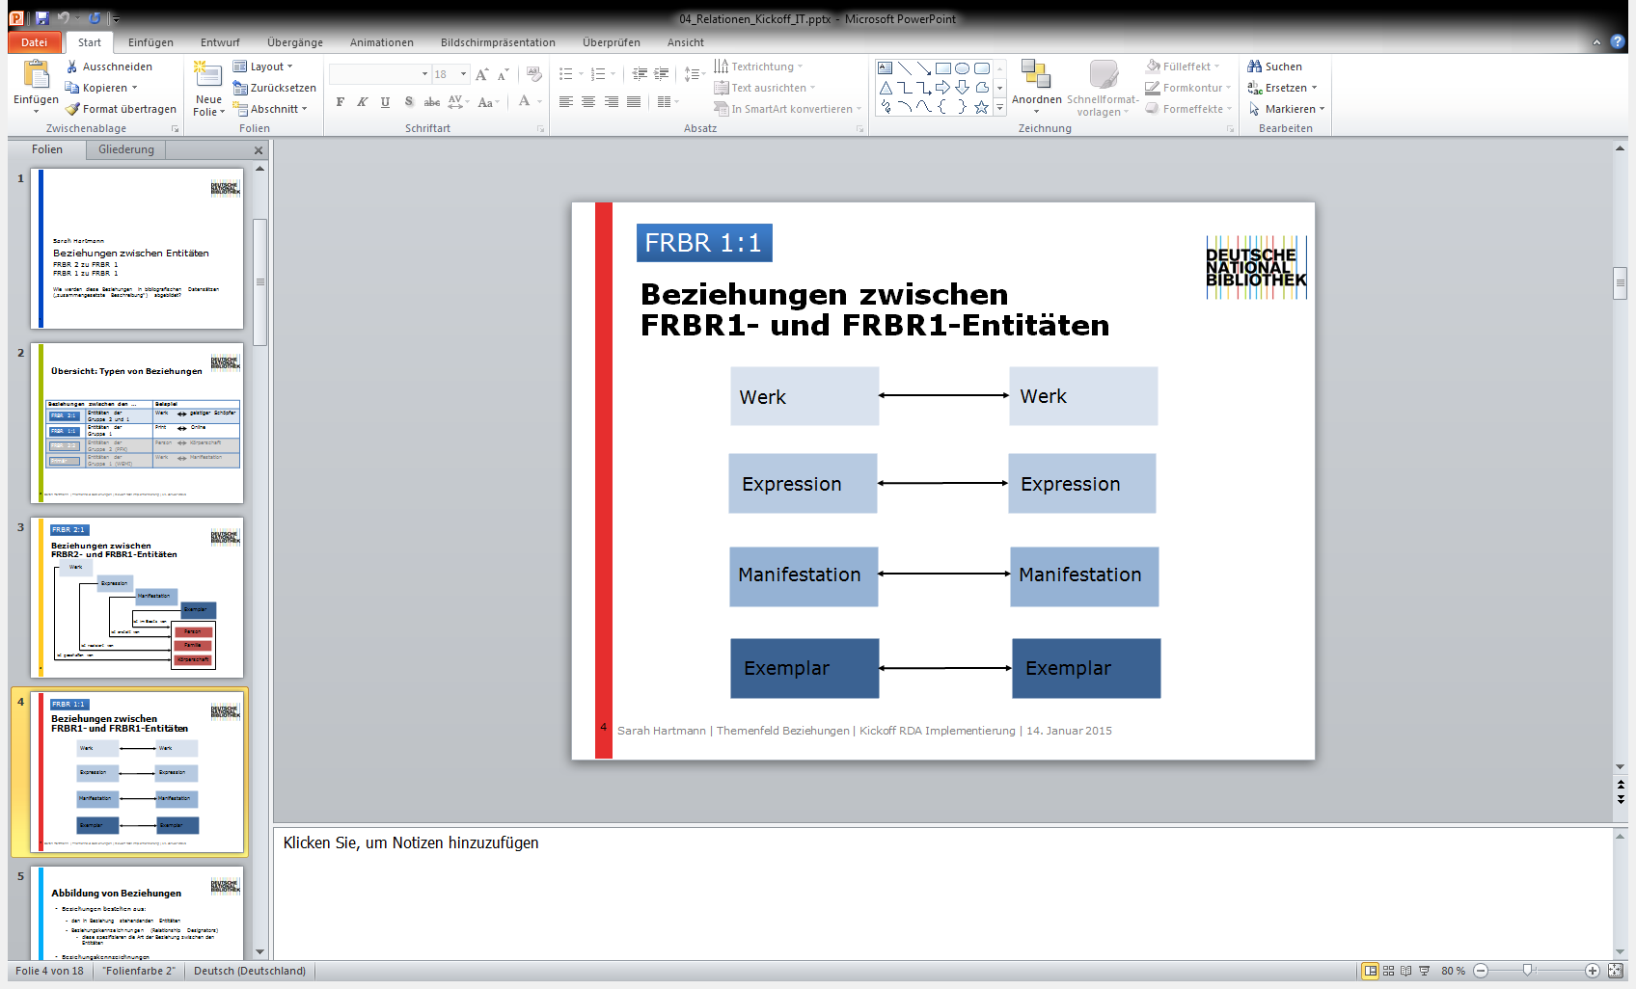
Geltungsbereich
RDA 24.0, 25.0, 26.0, 27.0, 28.0
FRBR-Gruppe 1 zu FRBR-Gruppe 1

Slide 137
Standardelemente
RDA 24.3
Das Erfassen von Beziehungen zwischen miteinander in Beziehung stehenden Werken, Expressionen und Exemplaren ist nicht erforderlich.
RDA 27.1 D-A-CH
Zusatzelement bei der Reproduktion einer Manifestation in einer anderen physischen Form (auf einem anderen Datenträger oder als Online-Ressource)

